Slide 1
Typologien

Slide 2
Inhaltsangabe
Begriffsdefinition
Temperamentstypen
Körperbautypen
Kritik

Slide 3
Begriffsdefiniton
Typus -> (griech. Muster) alle körperlichen und geistigen Merkmale einer Gruppe
Typologien -> Einordnung von den Typen

Slide 4
Temperamentstypen
Hippokrates (460-377 v. Chr.) ->4 Temperamentstypen -> zusammenhängend mit 4 Körpersäften
Sanguinisch -> Blut -> Heiterkeit
Phlegmatisch -> Schleim -> Teilnahmslosigkeit
Cholerisch -> zu viel gelbe Galle -> Jähzorn
Melancholisch -> zu viel schwarze Galle -> Melancholie
Alle 4 Säfte im Gleichgewicht -> gesunder Mensch

Slide 5
Temperamentstypen
Carl Gustav Jung (1875-1961): Introvertierter Typ und extravertierter Typ
Hans Jürgen Eysenck (1916-1997):
Introversion -> ungesellig, reserviert, pessimistisch
Extraversion -> gesellig, kontaktfreudig, locker, gesprächig, aufgeschlossen, lebhaft
Neurotizismus (Stabilität/Instabilität) -> ruhig, ausgeglichen, zuverlässig, kontrolliert / empfindlich, aggressiv

Slide 6
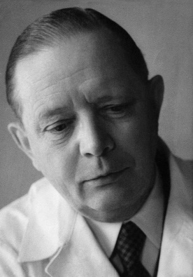
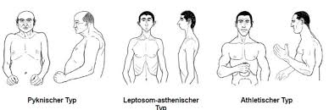
Körperbautypen
Pyschiater Ernst Kretschmer (1888 – 1964)-> Zusammenhang v. Psychischen Störungen u. Körperbau
Pyknisch -> extravertiert u. launisch -> Depression
Leptosom -> introvertiert u. distanziert -> am häufigsten b. Schizophrenie
Athletisch -> träge Gefühlsmäßigkeit -> Epilepsie
Zusammenhang konnte aber nicht wissenschaftl. Bestätigt werden

Slide 7
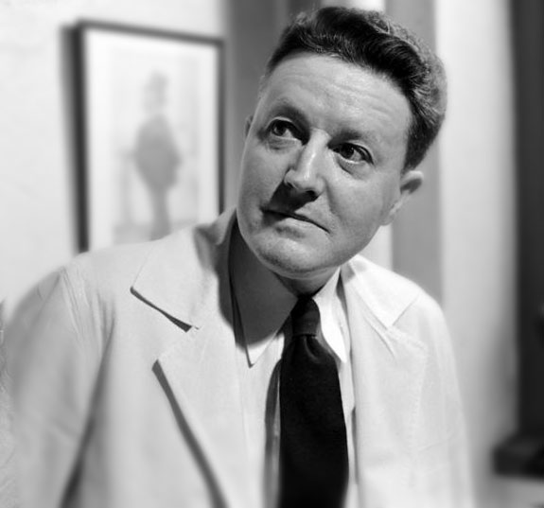
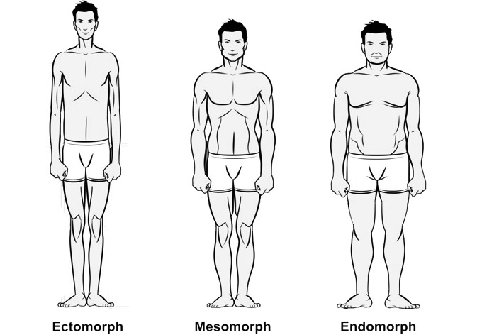
Körperbautypen
Psychologe William Sheldon (1898 – 1977) -> basierend auf Kretschmer
Ektomorph -> dünne Extremitäten u. schlank
Endomorph -> beleibte, rundliche Formen
Mesomorph -> mittelwüchsig, breite Schultern, stärker gewölbte Brust

Slide 8
Persönlichkeitstypen
Jule Specht (Univ.- Prof. Psychologie) versucht Menschen einzuteilen, unabhängig vom seelischen Befinden
Unterkontrollierter Typ -> lebhaft, aggressiv, impulsiv, unfreundlich
Überkontrollierte Typ -> ängstlich, defensiv, nicht offen für neues
Resiliente Typ -> meistert schwierige Situationen, extrovertiert, verträglich, gewissenhaft
(aktuellere Lage 2014, Universität i. Berlin)

Slide 9
Kritik
Grobe Vereinfachung, fördert klischeehaftes Denken
Jeder Mensch besitzt Merkmale aller Typen
Verhalten nur aufgrund gen. Grundlage bestimmt -> geistige Merkmale spielen untergeordnete Rolle -> unbrauchbar für Vorhersagen (Verhalten u. Krankheitsbild)
Verbrecherische Anwendung (Nationalsozialismus)

